Slide 1
Assign2
DUE: 2014/10/20

Slide 2
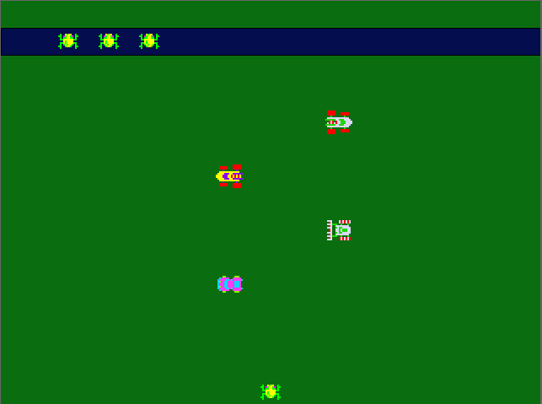
FROGGER
Avoid car accident
Help it back to the pond

Slide 3
REQUIREMENTS
RANK C:
1.使用方向鍵控制青蛙上下左右移動，但不能移出螢幕外。
2.所有車子能向指定方向移動。
RANK B:
1. 完成所有車子的碰撞判定，撞到青蛙時會進入 FROG_DIE 狀態。
2. 青蛙進入池塘時，遊戲進入 GAME_WIN狀態。
RANK A:
1. 完整控制遊戲流程。 （流程圖如投影片GAME FLOW所示）
2. 四台車車速不同。

Slide 4
Requirement A: GAME FLOW
Press Enter
GAME_WIN
GAME_START
GAME_RUN
進入池塘
car hit frog
GAME_LOSE
FROG_DIE
死亡三次
GAME_START : 遊戲初始畫面，按下enter後進入遊戲
GAME_RUN : 遊戲本體，所有判定狀況皆在此
FROG_DIE : 青蛙被撞時，delay 1秒後繼續遊戲
GAME_WIN : 過關畫面，成功走入池塘才會發生，按下enter可重新開始遊戲 GAME_LOSE : 死亡畫面，初三次車禍才會發生，按下enter可重新開始遊戲

Slide 5
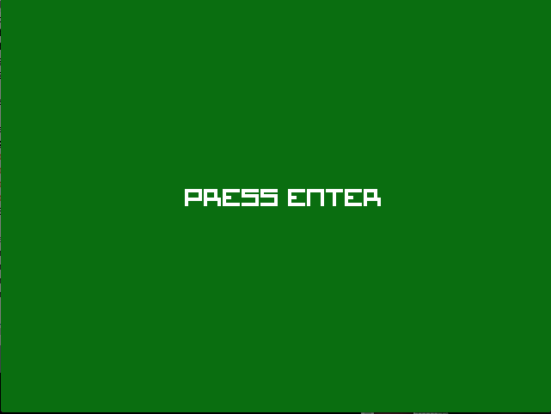
GAME_START畫面

Slide 6
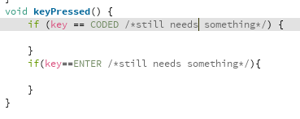
TIPS: keyboard control

Slide 7
池塘 (pondY)
3條生命值
leftCar1
rightCar1
leftCar2
rightCar2
GAME_RUN畫面
青蛙 (frogX, frogY)

Slide 8
TIPS: Press Enter

Slide 9
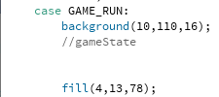
TIPS: 遊戲進行中所執行的工作
Modify code inside GAME_RUN

Slide 10
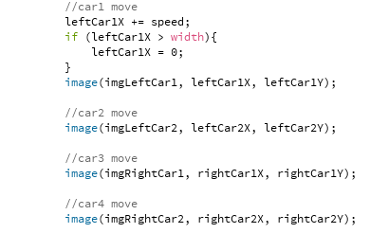
FROG:TIPS
Here to start your cars movements Notice direction!

Slide 11
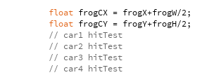
FROG:TIPS
Here to start your hit test
if hit, you should do:
image(imgDeadFrog, frogX, frogY);
life--;
gameState = FROG_DIE;

Slide 12
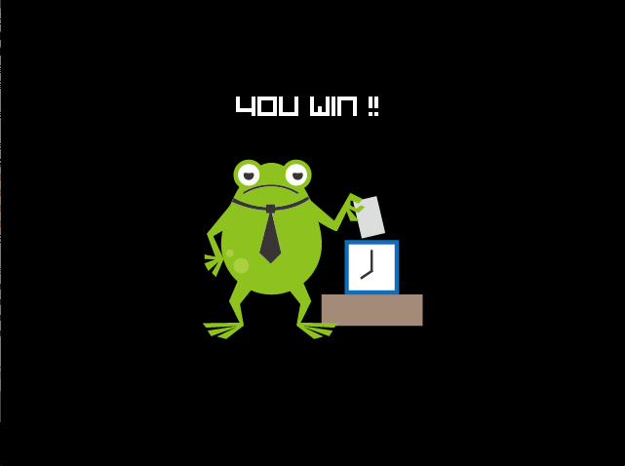
GAME_WIN畫面

Slide 13
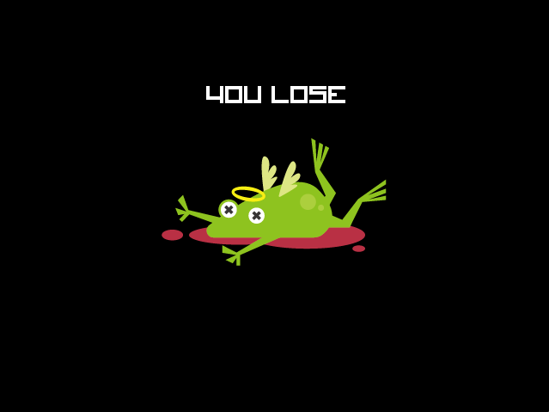
GAME_LOSE畫面

Slide 14








FROG:TIPS
將img呈現在（X,Y）的位置
image(PImage img , float x, float y);
e.g. image(imgDeadFrog, frogX, frogY);
// 在 frogX, frogY 顯示被撞死的青蛙
遊戲中會用到的image imgLeftCar1
imgLeftCar2
imgRightCar1
imgRightCar2
imgFrog
imgDeadFrog

